Slide 1
Waar krijg jij energie van?

Slide 2
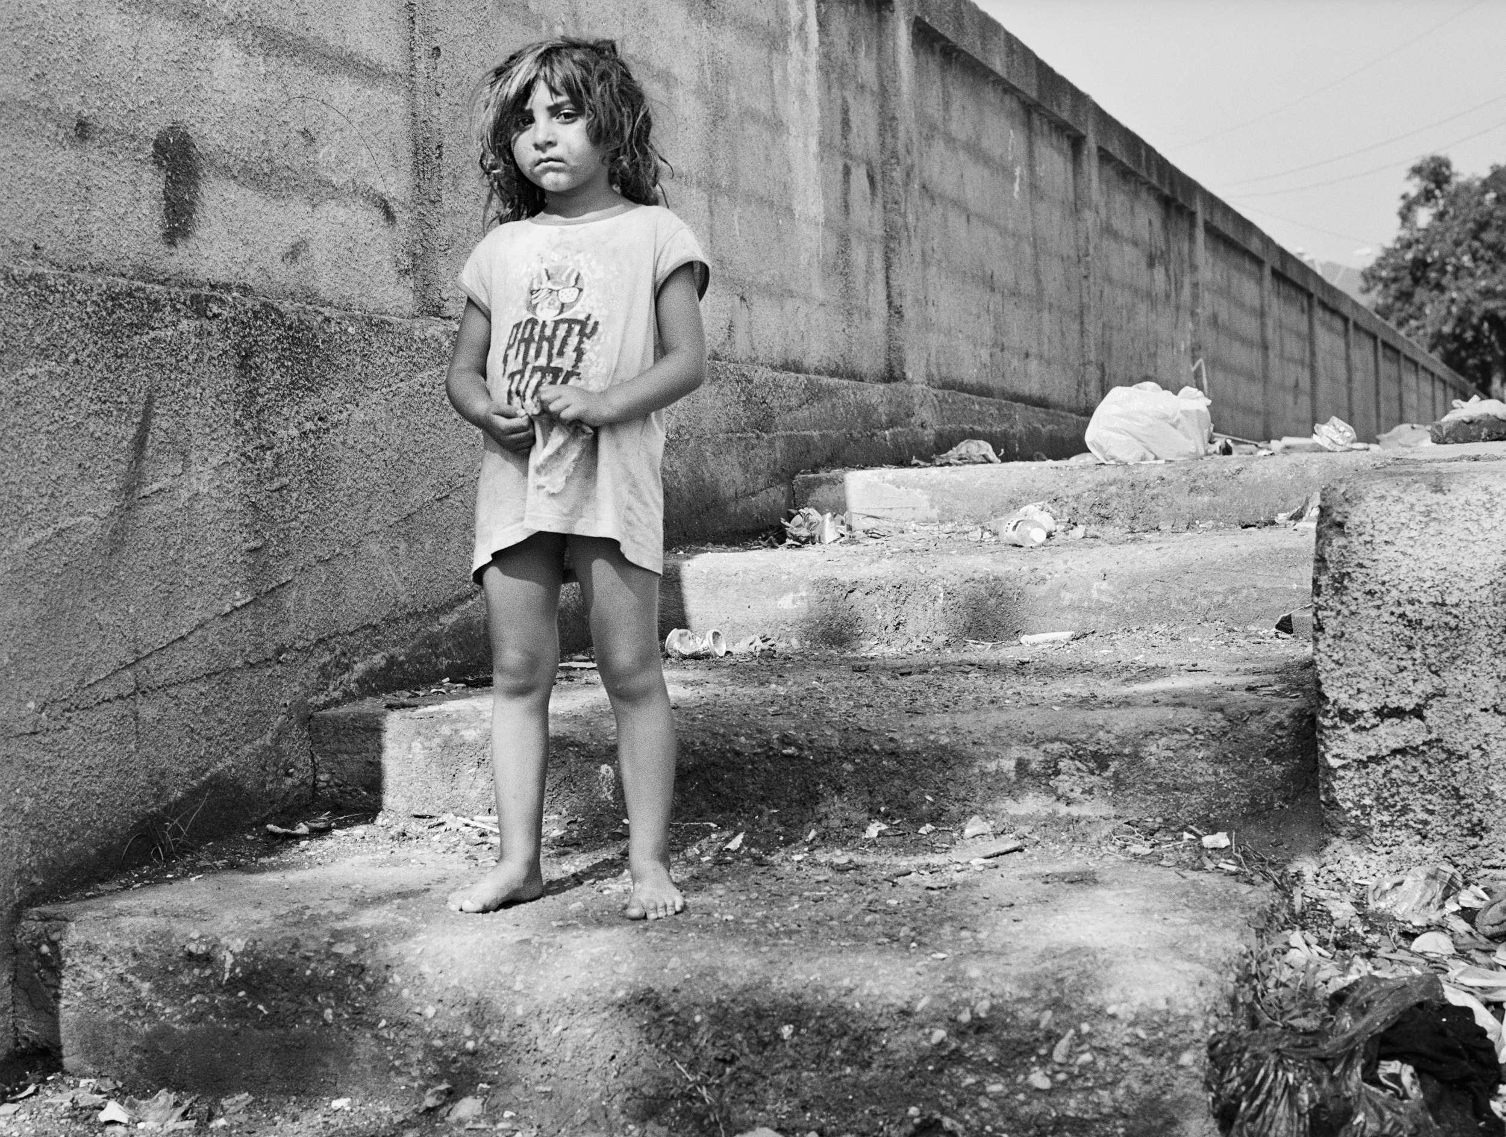
PEPIJN GIESBERS 22-06-2018

Slide 3
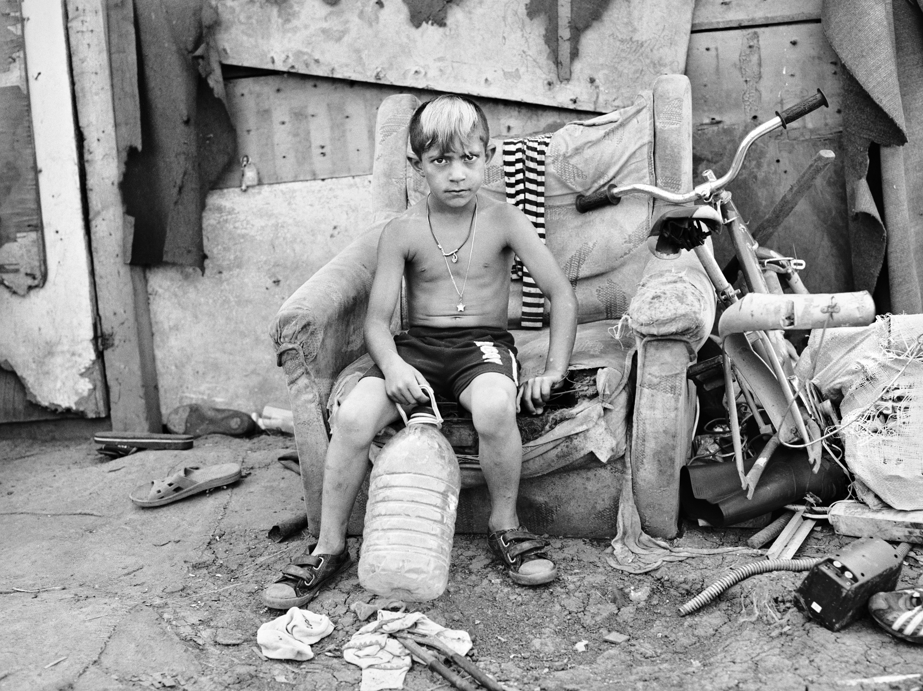
Ik
Culturele
maatschappelijke vorming
Inspireren, motiveren,
informeren
Verhaal
impact
persoonlijke ontwikkeling
studierichting
Notes:
Nu nog een leeg canvas… vandaar de foto ;-)

Slide 4
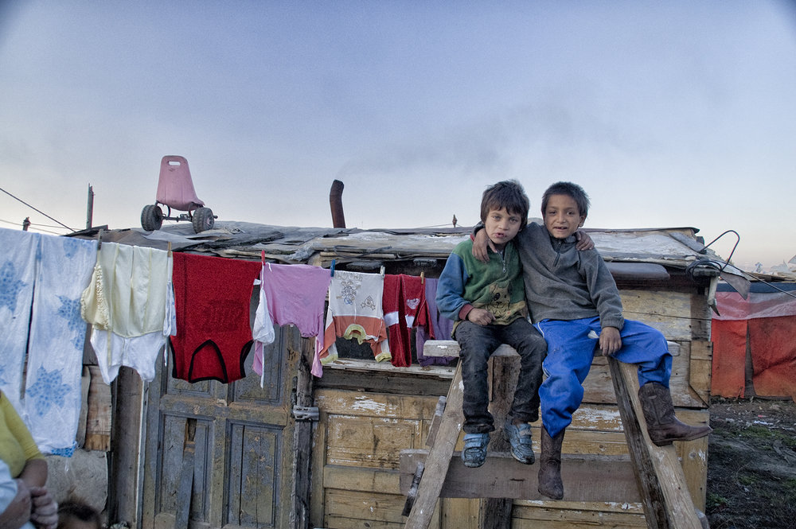
Feedback
Houding
Stemgebruik
Verhaal (inhoudelijk en
gevoel)
Notes:
Nu nog een leeg canvas… vandaar de foto ;-)

Slide 5
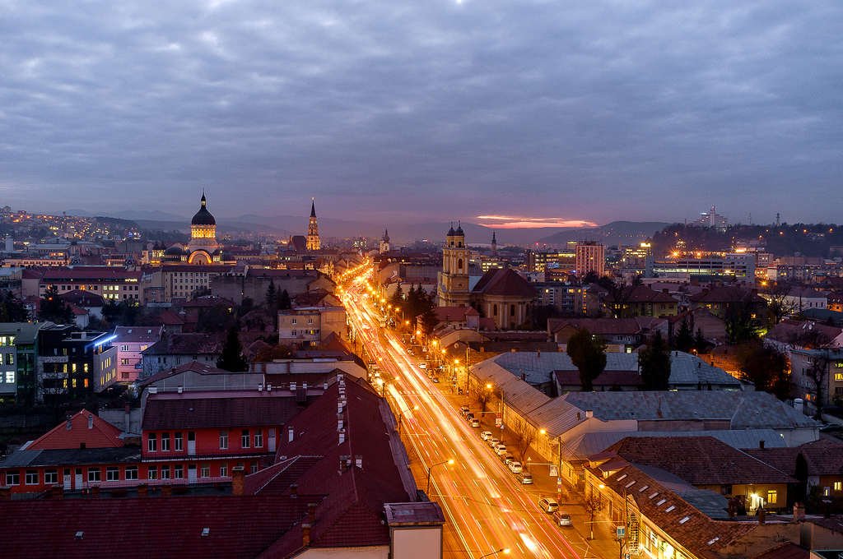
Roemenië
Wat? Studiereis
Wie? ASH & ASB, 2de tm 4de
Waar? Cluj-Napoca
Wanneer? 23 tm 27 januari
Waarom? Perspectief
Waarom ik?
Ervaren
Avonturen
Uitdagingen
Verbazen
Niet veroordelen
Notes:
Nu nog een leeg canvas… vandaar de foto ;-)

Slide 6
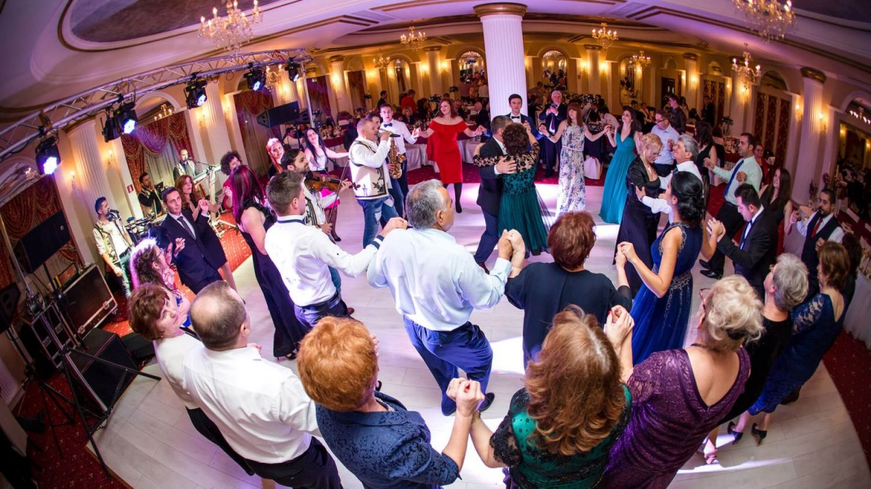
Eerste nacht
Uitwisseling studenten
Gezelligheid
Samen
Traditie en dans
Ongeloof
Notes:
Nu nog een leeg canvas… vandaar de foto ;-)

Slide 7
Pata Rât

Slide 8
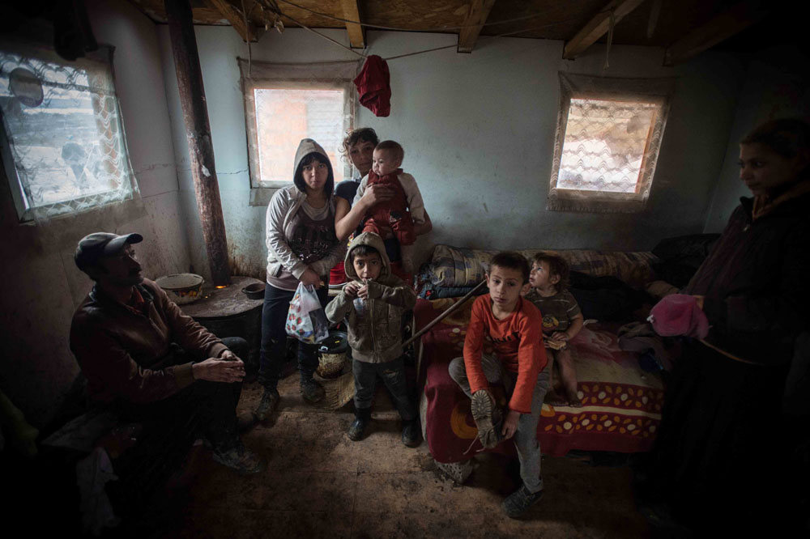
Cultuurshock
Vuilnisbelt Pata Rât
300 families
Pata Rât
Huisjes
Voorstellen kind
ProRomi
2009 kleuterschool
2013 7-11 jaarschool
Tinca
Bedelen en knuffels
Notes:
Nu nog een leeg canvas… vandaar de foto ;-)

Slide 9
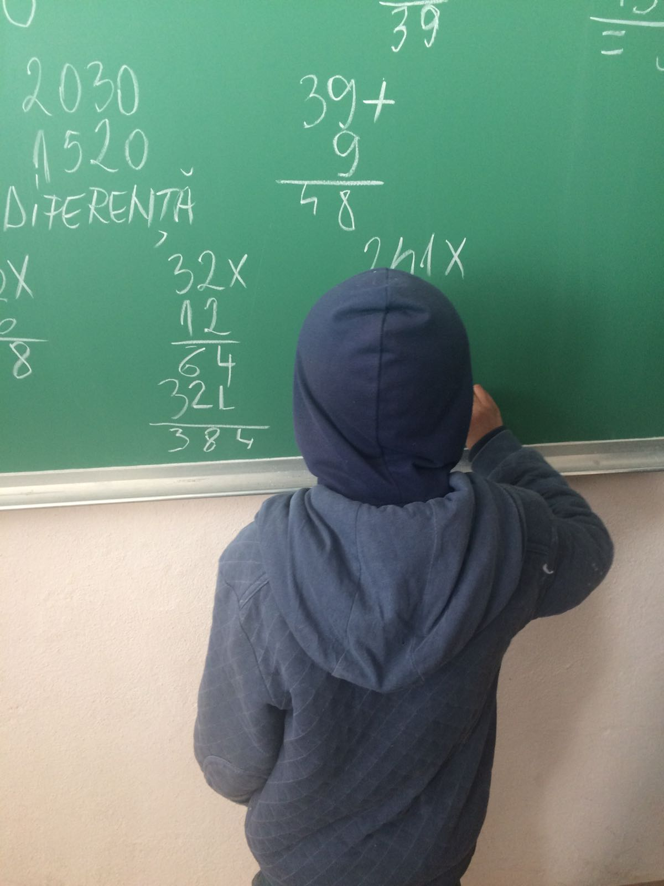
Gevolgen onderwijs
Onvoldoende sociale ontwikkeling
Vechten
Stelen
Liegen
Losbandige taal en geweld
Beheersing negatieve emoties
Kinderarbeid
Zelfkennis en zelfvertrouwen
Omgang geld
Ongezond eten
Onvoldoende hygiëne
Verslaving (alcohol, drugs, gokken)
Geen dromen en doelen
Notes:
Nu nog een leeg canvas… vandaar de foto ;-)

Slide 10
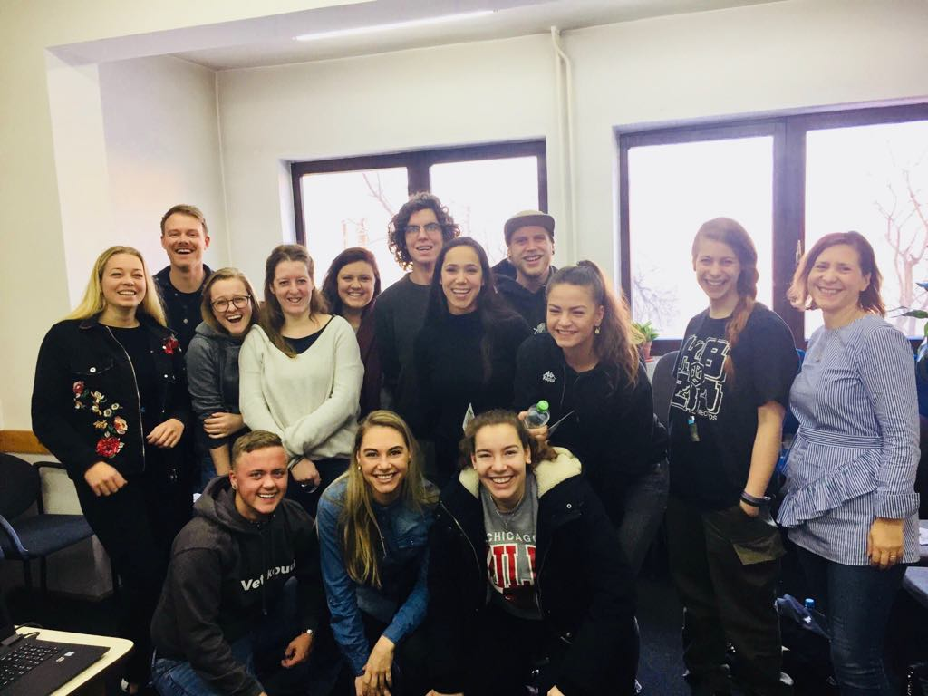
NGO’s
non governmental
Organizations
ProRomi
Cluj-Napoca
Tinca
Oradea
Preventis
Verslavingen
Cursussen NL
School
Start zonder
Financiering
en met passie
Notes:
Nu nog een leeg canvas… vandaar de foto ;-)

Slide 11
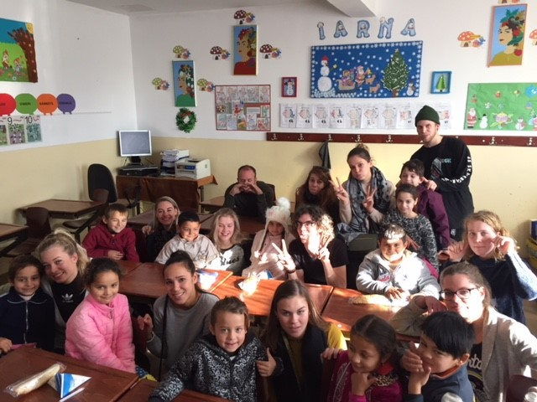
Wat is nou echt belangrijk?
Waardeer wat je hebt
Denk buiten de kaders
Ga er voor met passie
Volg je dromen
Bij Ondernemend Onderwijs
Notes:
Nu nog een leeg canvas… vandaar de foto ;-)

Slide 12
Geniet van de kleine dingen
Highfives
YDXJ0737
Notes:
Nu nog een leeg canvas… vandaar de foto ;-)

